Slide 1


SMART PLANT CARE SYSTEM
Rảnh tay cây vẫn khỏe - MCP SERVER
Người Trình Bày - Thanh Phong

Slide 2
Nội dung
01
Bài toán
02
Kiến trúc hệ thống IoT
03
Chế độ auto: tưới theo ngưỡng
04
MCP Server: AI điều khiển thiết bị bằng lời nói
05
Demo
06
Áp dụng MCP vào công việc

Slide 3
Bài toán
Cây cần nước, người thì bận
🥀
💧
💬
Đi vắng
Tưới theo cảm tính
Mong muốn
Đi công tác, đi du lịch → không ai tưới, cây héo
Lúc thiếu nước, lúc úng vì không biết độ ẩm đất
Cây tự được chăm; xem tình trạng và ra lệnh từ xa chỉ bằng một câu nói
Bài toán · 3 / 25

Slide 4
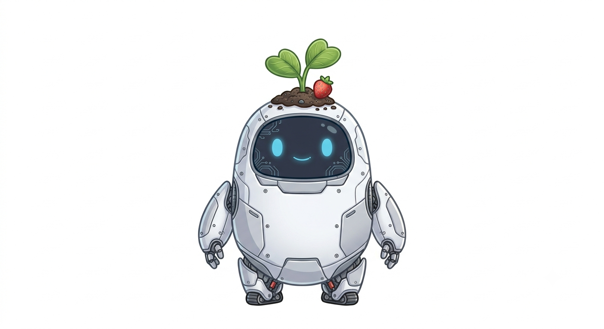
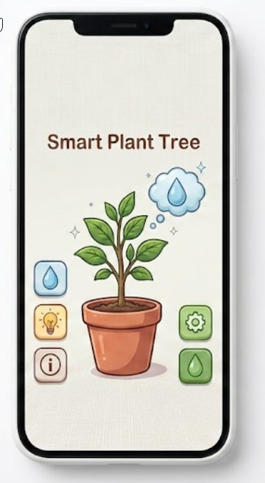

Kiến trúc hệ thống IoT
1. Thiết bị IoT
Cảm biến: thu nhận tín hiệu từ môi trường xung quanh
Bộ xử lí: chuyển đổi thông số từ môi trường thành dữ liệu số
Gửi message: đẩy dữ liệu lên MQTT để server xử lí
2. Ứng dụng người dùng
Giao diện: hiển thị thông tin liên quan đến cây trồng
Gửi message: điều khiển tưới cây
Notification: báo hết nước, đang tưới, mất kết nối
Server
?
Kiến trúc IoT · 4 / 25

Slide 5

Server
Nhiệm vụ:
  Đóng vai trò như cầu nối giữa “Thiết bị cảm biến” và “Ứng dụng”.
  Tiếp nhận dữ liệu từ thiết bị IoT và tự quyết định tưới: đất dưới 30% → bật bơm, trên 60% → tắt bơm.
  Tiếp nhận yêu cầu từ app và AI
  Gửi yêu cầu hành động đến thiết bị IoT
  Lưu trữ thông tin liên quan đến người dùng và cây trồng:
    Ngưỡng tưới, chế độ auto/manual
    Lịch sử lệnh điều khiển
    Lịch sử dữ liệu cảm biến
Kiến trúc IoT · 5 / 25

Slide 6

Giao tiếp qua MQTT
Gửi dữ liệu
lên kênh
Đăng kí kênh,
nhận message
Thiết bị IoT
ESP32 + cảm biến
Server
lưu dữ liệu · tự tưới
REST API
đọc dữ liệu & gửi lệnh
HiveMQ
kênh: xmini/sensor_data
Application
xem & điều khiển cây
Kiến trúc IoT · 6 / 25

Slide 7
Dữ liệu đi lên, lệnh đi xuống
{"soil_percent": 23, "temperature_c": 28, ...}
Gửi dữ liệu lên xmini/sensor_data (~10 giây/lần)
Thiết bị IoT
ESP32 + cảm biến
Server gửi lệnh xuống xmini/control
{"pump": true}
HiveMQ
Kiến trúc IoT · 7 / 25

Slide 8
App đọc dữ liệu qua REST API
Đăng kí kênh
xmini/sensor_data
Server
lưu dữ liệu · tự tưới
REST API
Application
xem & điều khiển cây
HiveMQ
GET /api/sensordata/latest/ESP32S3_Zone1
{ "deviceId": "ESP32S3_Zone1", "soilPercent": 23,
"temperature": 28.4, "pumpOn": false, "mode": "auto" }
Kiến trúc IoT · 8 / 25

Slide 9
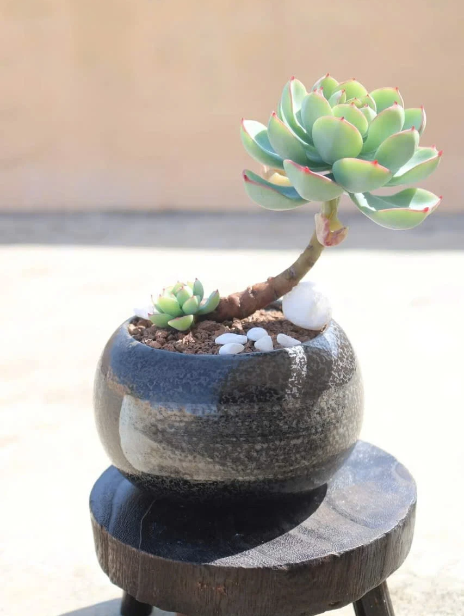
Chế độ auto
Không ai tưới,
cây có tự được chăm không?
Chế độ auto · 9 / 25

Slide 10
Chế độ auto: tưới theo ngưỡng
Độ ẩm đất
Mỗi lần nhận dữ liệu (~10 giây), server kiểm tra:
100%
Đất dưới 30% và đã hết thời gian nghỉ → bật bơm
Đủ ẩm
→ tắt bơm
Đất trên 60% → tắt bơm
60%
Từ 30% đến 60% → giữ nguyên, tránh bật/tắt liên tục
Giữ nguyên
Server gửi: {"pump": true, "mode": "auto"}
30%
Khô
→ bật bơm
• Chỉ chạy khi chế độ là auto
• Nghỉ giữa 2 lần tưới, bơm tự ngắt nếu chạy quá lâu
• Ngưỡng chỉnh được qua app hoặc AI (set_device_config)
0%
Chế độ auto · 10 / 25

Slide 11
Cài đặt ngưỡng tưới
Các ngưỡng chính (ví dụ)
2 cách đổi ngưỡng
soil_on_pct
Bật bơm khi đất dưới
30%
Qua app / dashboard
PUT /api/control/{id}/config
{"soil_on_pct": 25, "soil_off_pct": 65}
soil_off_pct
Tắt bơm khi đất trên
60%
pump_max_run_s
Mỗi lần tưới tối đa
20 giây
Qua AI: “Tưới khi đất dưới 25% nhé”
MCP tool:
set_device_config(soil_on_pct=25)
pump_cooldown_s
Nghỉ giữa 2 lần tưới
30 phút
Thiết bị lưu 15 ngưỡng: tưới, đèn, pin, hiệu chuẩn cảm biến
Server gửi {"config": …}
xuống xmini/control
Thiết bị kiểm tra
và lưu vào bộ nhớ
Thiết bị báo lại
qua xmini/config
Server dùng ngưỡng mới
để tự tưới
Chế độ auto · 11 / 25

Slide 12

MCP Server
Người dùng chỉ cần nói
“tưới cây giúp tôi”,
hệ thống hoạt động thế nào?
MCP Server · 12 / 25

Slide 13
Từ câu nói đến API
Người dùng nói
Server cần
“Cây của tôi có cần tưới nước không?”
GET /api/sensordata/latest/{id}
“Bạn ơi, tưới nước giúp tôi”
POST /api/control/{id} {"pump": true}
“Trời sáng rồi, tắt đèn đi”
POST /api/control/{id} {"light": false}
Ai sẽ “dịch” câu nói thành API request? → MCP Server
MCP Server · 13 / 25

Slide 14
Vì sao cần MCP Server?
Vấn đề
MCP Server giải quyết
Câu lệnh mỗi người nói một kiểu
AI hiểu ý định và tự chọn tool phù hợp
Server chỉ hiểu API request
(URL + payload)
Mỗi tool được map sẵn sang một API
URL và payload phức tạp, AI dễ gọi sai
Tool có tên và mô tả rõ:
get_latest_sensor, set_pump
MCP Server · 14 / 25

Slide 15

MCP Server
  Là bộ công cụ (Tools) được xây dựng để AI có thể dễ dàng tương tác với hệ thống
  Là lớp trung gian giữa AI và các API của hệ thống
  Giảm sự phụ thuộc giữa AI và Backend. Khi API thay đổi, chỉ cần cập nhật MCP Server
  Dễ mở rộng, chỉ cần thêm tool mới vào MCP Server để AI sử dụng
  Dễ bảo trì và tái sử dụng: một MCP Server dùng cho nhiều AI (ChatGPT, Claude, Gemini…)
MCP Server · 15 / 25

Slide 16
Từ hàm Python đến tool cho AI
FastMCP tự sinh schema từ tên hàm, kiểu tham số và docstring. AI chỉ đọc schema này để chọn tool.
Bước 1: Dev viết hàm + đăng kí
Bước 2: AI nhìn thấy (tools/list)
def set_pump(device_id: str, on: bool) -> dict:
"""Bật/tắt máy bơm (thủ công)."""
return request("POST",
f"/api/control/{device_id}",
json={"pump": bool(on)})
mcp.tool()(set_pump)
{
"name": "set_pump",
"description": "Bật/tắt máy bơm (thủ công).",
"inputSchema": {
"properties": {
"device_id": {"type": "string"},
"on": {"type": "boolean"}
},
"required": ["device_id", "on"]
}
}
FastMCP
Tên tool
Mô tả (docstring): AI đọc để biết khi nào gọi
Tham số + kiểu dữ liệu
MCP server có 12 tool như vậy: đọc cảm biến, bật/tắt bơm & đèn, đổi chế độ, chỉnh ngưỡng tưới
MCP Server · 16 / 25

Slide 17

MCP Server
Vậy từ một câu prompt,
AI điều khiển thiết bị IoT
như thế nào?
MCP Server · 17 / 25

Slide 18
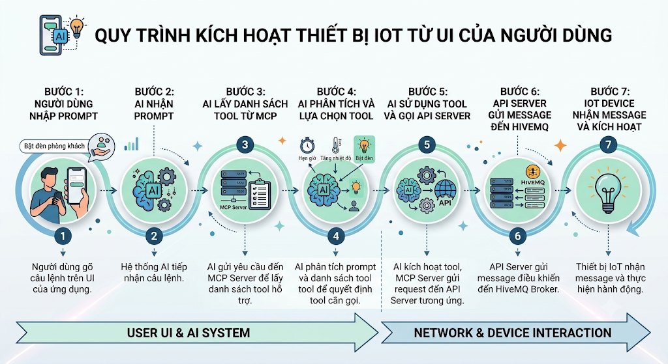
Từ prompt đến thiết bị: 7 bước
MCP Server · 18 / 25

Slide 19

MCP Server
Thực tế hệ thống
hoạt động
như thế nào?
MCP Server · 19 / 25

Slide 20
Ví dụ thực tế: tưới cây
1
Người dùng → AI
“Cây của tôi có cần tưới nước không?”
2
AI → MCP Server
Lấy danh sách tool
tools/list → 12 tool
3
AI → MCP → API
Gọi tool get_latest_sensor
GET /api/sensordata/latest/{id}
4
API → AI
Nhận độ ẩm đất hiện tại
{"soilPercent": 23}
5
AI
23% là đất khô → quyết định tưới
6
AI → MCP → API
Gọi tool set_pump
POST /api/control/{id} {"pump": true}
7
Server → Thiết bị
Gửi lệnh qua HiveMQ, bơm chạy
xmini/control {"pump": true}
MCP Server · 20 / 25

Slide 21
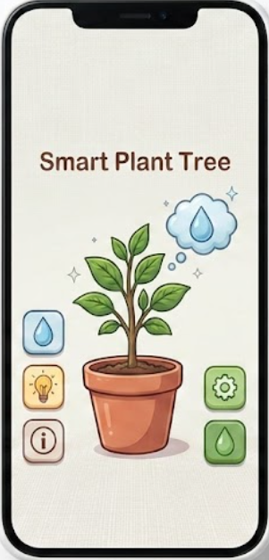
Demo
Chạy trực tiếp: thủ công → tự động theo ngưỡng → điều khiển bằng AI
Điều khiển thủ công
1
Bấm bật/tắt bơm, đèn trên app →
lệnh đi qua MQTT, thiết bị phản hồi, app cập nhật trạng thái
Cài ngưỡng, xem server tự tưới (auto)
2
Đặt ngưỡng bật bơm cao hơn độ ẩm hiện tại →
sau ~10 giây server tự bật bơm; đất đủ ẩm thì tự tắt
Hỏi tình trạng cây, ra lệnh bằng prompt
3
“Cây của tôi có cần tưới nước không?” → AI đọc cảm biến và trả lời
“Tưới giúp tôi” → AI gọi set_pump
Demo · 21 / 25
Notes:
Chuẩn bị trước demo:
- Bật server + MongoDB, kiểm tra thiết bị online (hoặc thiết bị ảo trên dashboard)
- Mở sẵn app/dashboard và khung chat AI
- Nếu dùng Quick Tunnel: URL đổi mỗi lần khởi động lại, cập nhật trước khi demo
- Có sẵn video quay trước để dự phòng khi mạng/tunnel lỗi
Phần 1 - Thủ công: chuyển sang chế độ manual trước. Nếu đang auto mà đất trên ngưỡng tắt, server sẽ tự tắt bơm ở lần telemetry kế tiếp (~10 giây).
Phần 2 - Auto: chuyển lại auto, đặt soil_on_pct cao hơn độ ẩm hiện tại. Nếu bơm vừa tưới xong, thời gian nghỉ (pump_cooldown_s) có thể chặn bật lại.
Phần 3 - AI: hỏi tình trạng cây trước, rồi ra lệnh tưới.

Slide 22

MCP Server
Áp dụng MCP Server
vào công việc
như thế nào?
Áp dụng · 22 / 25

Slide 23
Áp dụng MCP vào công việc
Jira
Database
Playwright
Tìm kiếm, cập nhật status ticket nhanh
Truy vấn, sửa dữ liệu, migration
Automation testing trên trình duyệt
Ví dụ prompt
Ví dụ prompt
Ví dụ prompt
“Tìm các ticket In Progress của tôi và chuyển ABC-123 sang Done”
“Tuần này có bao nhiêu user mới đăng ký?”
“Mở trang đăng nhập, login bằng tài khoản test và chụp màn hình dashboard”
Danh sách tool hỗ trợ
Lưu ý quyền: chỉ cấp tài khoản
read‑only cho AI, không cho xoá
dữ liệu hay chạy migration
trên Production
Repo chính thức
support.atlassian.com/…/supported-tools
github.com/microsoft/playwright-mcp
Áp dụng · 23 / 25

Slide 24
Tóm tắt
01
Thiết bị, server và app nói chuyện qua MQTT (HiveMQ) và REST API
02
Server tự tưới theo ngưỡng; ngưỡng chỉnh được qua app hoặc AI
03
MCP Server biến API thành tool để AI điều khiển cây bằng lời nói
04
Cùng cách làm đó áp dụng được cho Jira, Database, Playwright
Hỏi & Đáp

Slide 25

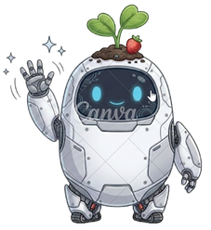
Cảm ơn mọi người đã lắng nghe

